Slide 1
高性能计算机体系结构模型
宋震，苏晓，郭冠男，张泰然，刘旭昭
2024-12-03

Slide 2
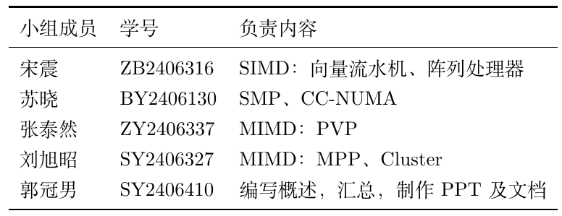
组员分工

Slide 3
目录
概述
SIMD 架构
MIMD 架构
SMP 与 CC-NUMA
PVP
MPP 与 Cluster
总结

Slide 4
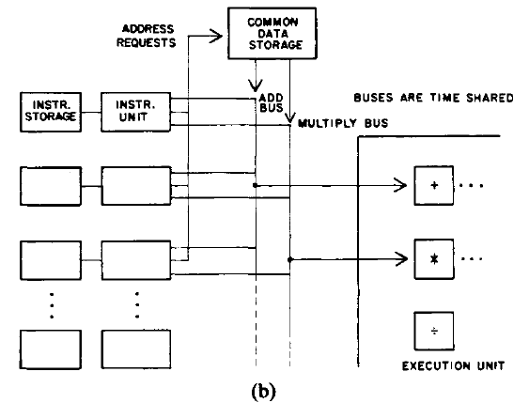
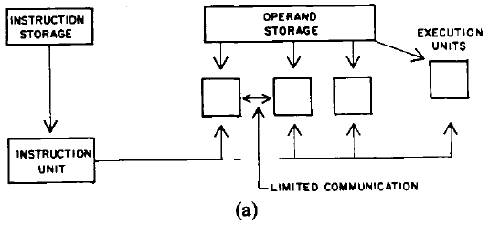
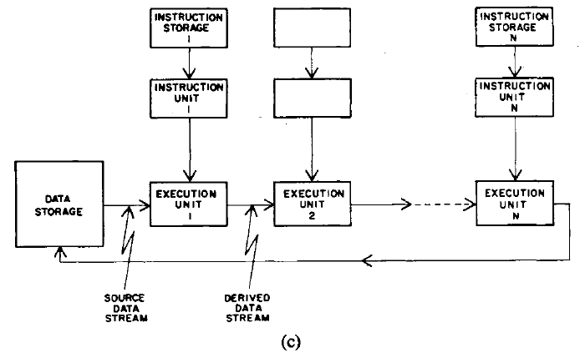
概述
弗林分类法
SISD
SIMD
MISD
MIMD
SIMD
MIMD
MISD

Slide 5
概述:SIMD or MIMD?
Seymour Roger Cray
If you were plowing a field,which would you rather use: two strong oxen or 1024 chickens?
事实上
MPP 与 Cluster 在超算领域平分秋色
SIMD 与 MIMD 的结合已经是普遍现象

Slide 6
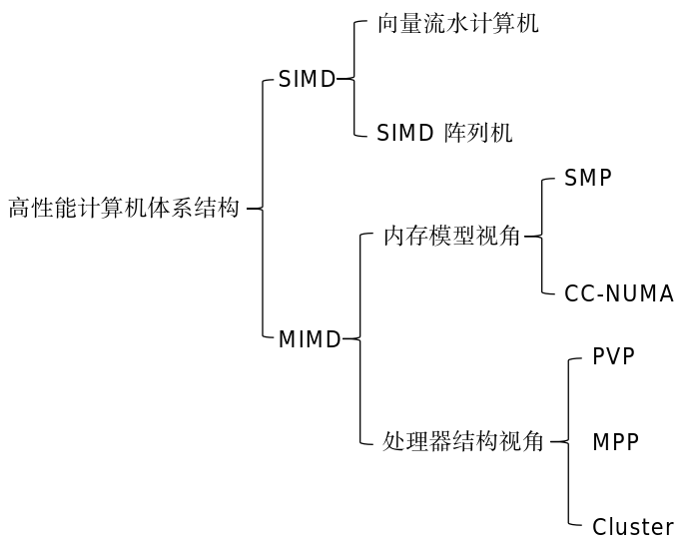
概述

Slide 7
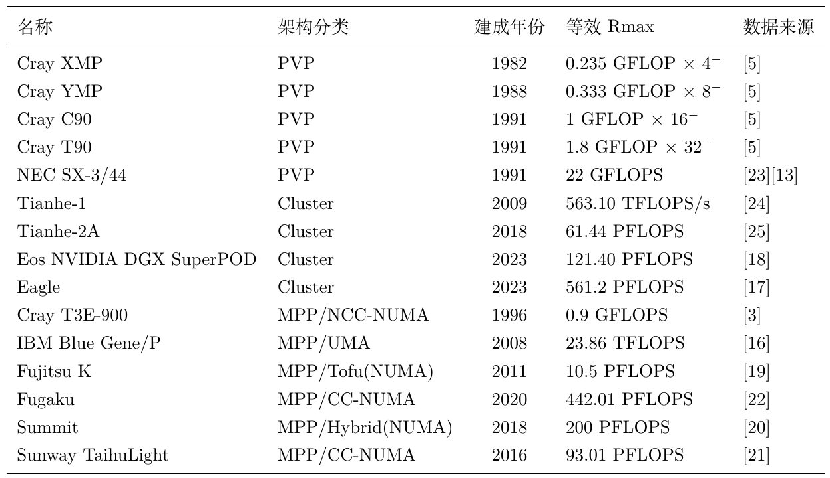
调研

Slide 8
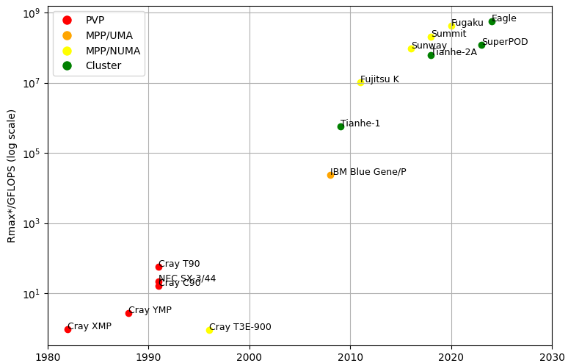
调研

Slide 9
SIMD:向量流水与处理器阵列
宋震 ZB2406316

Slide 10
SIMD
SIMD是单指令多数据的缩写，它是一种并行计算技术，可以使得处理器在一个时钟周期内通过一条指令同时对多个数据进行操作。
与传统的SISD（单指令单数据）不同，SIMD允许在同一指令下并行处理多个数据元素，极大地提高了计算效率，特别适用于大量相同运算的任务，如图像处理、科学计算、信号处理等。

Slide 11
SIMD 的优势
高效性：通过并行化计算任务，大大减少了程序执行的时间。
能效：相比传统的串行计算方式，SIMD架构能在较低的能耗下处理更多数据。
适用范围广：特别适用于多媒体应用、科学计算、机器学习中的矩阵运算等领域。

Slide 12
向量化与流水线化
向量处理：向量化处理指的是对多个数据进行统一操作，在一条指令下同时处理多个数据元素（如向量加法、乘法等）。
流水线化：流水线技术将复杂的计算过程分成多个阶段，每个阶段可以同时处理不同的数据。在每个时钟周期内，不同的数据会在流水线的不同阶段被处理，最大化资源的使用。

Slide 13
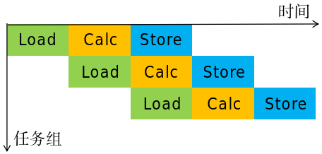
Vector Pipelined SIMD的实现
阶段1：加载数据。将数据加载到向量寄存器。
阶段2：运算阶段。执行运算，如加法、乘法等。
阶段3：存储结果。将结果写回内存或输出寄存器。
这种流水线技术能够确保处理器在每个时钟周期内都有数据在流水线中经过，从而提升计算效率。

Slide 14
向量化
假设我们要对一个向量进行加法运算，数组A和B分别是 [1, 2, 3, 4] 和 [5, 6, 7, 8]，每个元素与一个常数5进行加法操作。
阶段1：加载数据：A = [1, 2, 3, 4] 和 B = [5, 6, 7, 8] 加载到向量寄存器。
阶段2：运算阶段：分别计算 A[i] + B[i] + 5，得到 [11, 13, 15, 17]。
阶段3：将结果存储到输出寄存器。

Slide 15
SIMD 的硬件技术
硬件流水线：通过多级流水线设计，可以使得每个时钟周期内都能有数据流动。设计上可能会有多个流水线阶段，每个阶段的硬件功能不同。
向量寄存器：SIMD指令集通过大容量的寄存器存储多个数据元素，允许一次性对多个数据元素进行运算。

Slide 16
Processor Array SIMD
处理器阵列：指多个计算单元（核心）通过某种形式的共享内存或网络连接在一起，每个计算单元独立工作但执行相同的指令。
数据并行性：每个处理单元并行地处理不同的数据，适合大规模并行运算。

Slide 17
Processor Array的工作原理
数据分发：输入数据被划分成多个块，并分别送到不同的处理单元。
指令同步：所有处理单元并行执行相同的指令，但它们作用于不同的数据元素。
结果合并：各个处理单元的结果可以在最后合并到一起，形成最终的计算结果。

Slide 18
Processor Array 的优点与挑战
优点：
极高的并行性
硬件扩展性好
挑战：
负载均衡
通信开销

Slide 19
相关硬件技术
FPGA：在FPGA中可以实现Processor Array SIMD架构，因为FPGA非常适合用来设计并行处理的硬件单元，能够定制化硬件来实现高效的并行计算。
GPU：GPU的架构本质上是一个处理器阵列，其中有成百上千的计算单元，每个单元都执行相同的指令，处理不同的数据。

Slide 20
SIMD 在现代处理器中的实现
Intel AVX指令集
ARM Neon
GPU的SIMD实现

Slide 21
SIMD：总结与展望
SIMD技术通过在单一指令下并行处理多个数据元素，提高了运算效率。
Vector Pipelined SIMD 结合了向量化处理和流水线技术，能够在多个阶段并行处理不同数据，提高吞吐量和效率。
Processor Array SIMD通过将多个计算单元排列成阵列，每个单元执行相同指令但处理不同数据，适合大规模并行计算。
未来，随着硬件的发展，SIMD架构将继续优化，特别是在并行处理和流水线技术方面，将在数据密集型应用中发挥更大作用。如果你有更具体的应用场景或者技术细节问题，可以进一步深入探讨。

Slide 22
SIMD 部分的参考文献
[1] "Parallel Programming in C with MPI and OpenMP" by Michael J. Quinn
[2] "Modern Processor Design: Fundamentals of Superscalar Processors" by John Paul Shen and Mikko H. Lipasti
[3] "Introduction to Parallel Computing" by Ananth Grama, Anshul Gupta, George Karypis, Vipin Kumar
[4] "Parallel Computer Architecture: A Hardware/Software Approach" by David Culler, Jaswinder Pal Singh

Slide 23
SMP 与 CC-NUMA
苏晓 BY2406130

Slide 24
SMP 的概念
SMP（对称多处理，Symmetric Multi-Processing）
SMP是一种多处理器体系结构，所有处理器共享同一块物理内存。每个处理器在硬件上是平等的，没有主从之分，所有的CPU都可以访问系统中的所有内存资源。

Slide 25
SMP 的特点
对称性：所有处理器平等，能够平等地访问共享内存。
共享内存：所有处理器共享同一块物理内存，内存一致性通常由硬件和操作系统保证。
高效通信：由于共享内存，进程间通信非常高效，尤其是多线程程序之间的数据交换。

Slide 26
SMP 的优势
简化编程：开发者可以利用共享内存轻松实现线程间通信与同步，编程模型比分布式内存模型简单。
硬件支持：现代SMP系统提供了多层缓存架构和缓存一致性协议，能加速数据访问。
适合中小规模系统：通常适用于核心数较少的系统（几十个核心以内），适合中小型服务器和工作站。

Slide 27
SMP 的缺点
扩展性差：随着处理器数量增多，内存带宽可能成为瓶颈，导致性能下降。
缓存一致性问题：多个处理器对共享内存的并发访问可能导致缓存一致性问题，需要额外的协议来保证一致性。

Slide 28
SMP 的主要应用场景
中小型服务器：适合小型并行计算任务，如数据库应用、科学计算等。
桌面工作站：适用于多线程计算、图像处理等。

Slide 29
CC-NUMA 的概念
CC-NUMA（缓存一致非一致存储访问，Cache-Coherent Non-Uniform Memory Access）
CC-NUMA是一种多处理器体系结构，其中每个处理器有自己的本地内存，且通过高速网络访问其他处理器的内存。CC-NUMA架构的关键在于不同处理器访问内存的速度不同，访问本地内存较快，而访问远程内存则较慢。

Slide 30
CC-NUMA 的特点
非一致性内存访问：每个处理器访问本地内存的速度非常快，但访问远程内存的延迟较高。
缓存一致性：通过缓存一致性协议（如MESI协议）保证系统中不同缓存之间的数据一致性。
内存局部性：CC-NUMA架构强调局部性，尽量避免频繁访问远程内存，减少延迟。

Slide 31
CC-NUMA 的优势
高扩展性：支持多个处理器和内存节点，适用于大规模计算任务。
低延迟本地内存访问：每个处理器的本地内存访问速度较快，提高了性能。
适用于大规模并行计算：尤其适合需要大量内存和计算资源的任务，如科学仿真、基因组学分析等。

Slide 32
CC-NUMA 的缺点
远程内存访问延迟：虽然有缓存一致性协议，但远程内存访问的延迟仍然较高。
编程复杂性：比SMP系统复杂，程序员需要关注内存访问局部性以及节点间的通信延迟。
成本较高：多个节点和高速网络要求更高的硬件投入和维护成本。

Slide 33
CC-NUMA 的应用场景
大规模科学计算：如气候模拟、粒子物理、基因组学等。
大数据分析与数据库：适合大规模数据存储和处理的场景。
超级计算机与高性能计算集群：支持数百到数千个节点的并行计算。

Slide 34
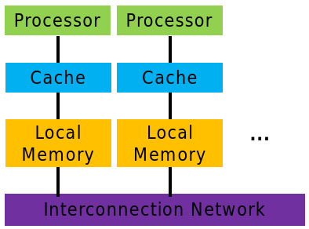
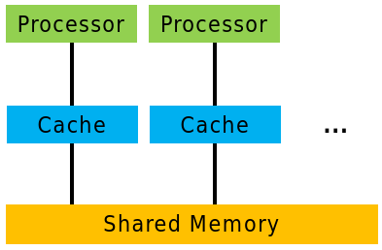
SMP 与 CC-NUMA 的比较
SMP
CC-NUMA

Slide 35
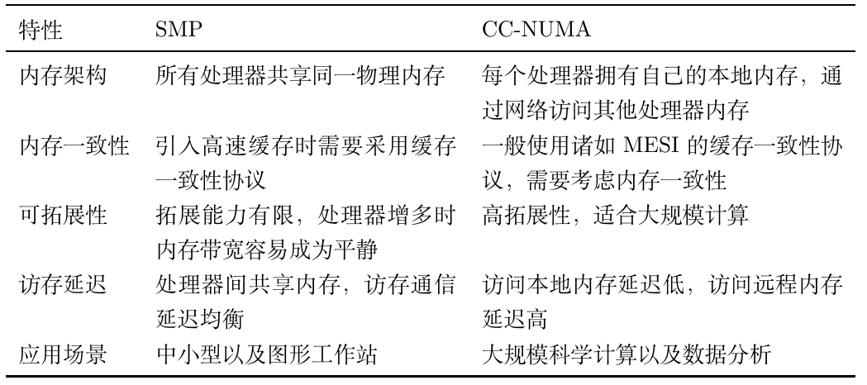
SMP 与 CC-NUMA 的比较

Slide 36
SMP 与 CC-NUMA 的参考文献
Patterson, D. A., & Hennessy, J. L. (2017). Computer Organization and Design: The Hardware/Software Interface (5th ed.). Morgan Kaufmann.
Kerrisk, M. (2010). The Linux Programming Interface. No Starch Press.
Hager, G., & Wellein, G. (2010). Introduction to High Performance Computing for Scientists and Engineers. CRC Press.
Dinan, E., et al. (2014). Parallel Programming with MPI. Addison-Wesley.

Slide 37
MIMD：并行向量处理机（PVP）
张泰然 ZY2406337

Slide 38
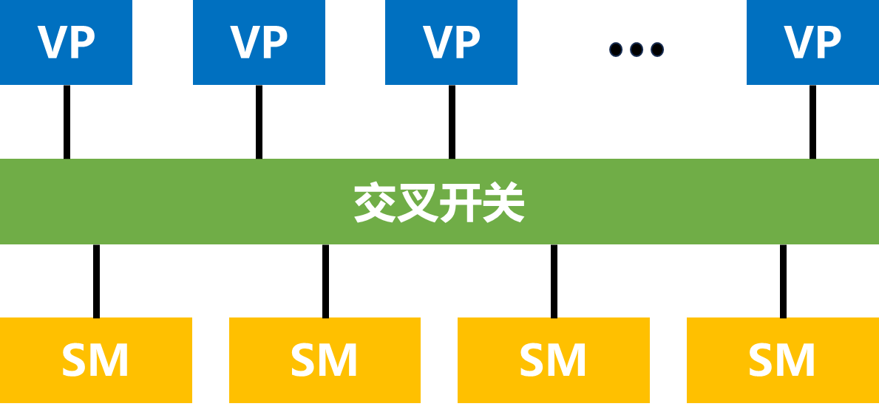
PVP 的概念
并行向量处理机（PVP）由少量的高性能专门设计定制的向量处理器 VP（Vector Processor）组成，每个至少具有 1G flops 的处理能力。
并行向量处理机通过向量处理和多个向量处理器并行处理两条途径来提高处理能力。Cray X-MP、Cray T-90、NEC SX-4和我国的银河1号都是PVP。

Slide 39
经典并行向量处理机：Cray X-MP
Cray X-MP是Cray Research公司设计、制造和销售的超级计算机。它于1982年发布，是1975年Cray-1的“升级版”，并在1983年至1985年间以四处理器系统性能800 MFLOPS成为世界上速度最快的计算机。
Cray X-MP相对于Cray-1的主要改进是它是一款共享内存并行向量处理器，这是Cray Research推出的第一台此类计算机。它在主机中最多可容纳4个CPU，主机的外观与Cray-1几乎完全相同。X-MP采用新的多处理器架构，在一个机柜中容纳四个处理器。

Slide 40
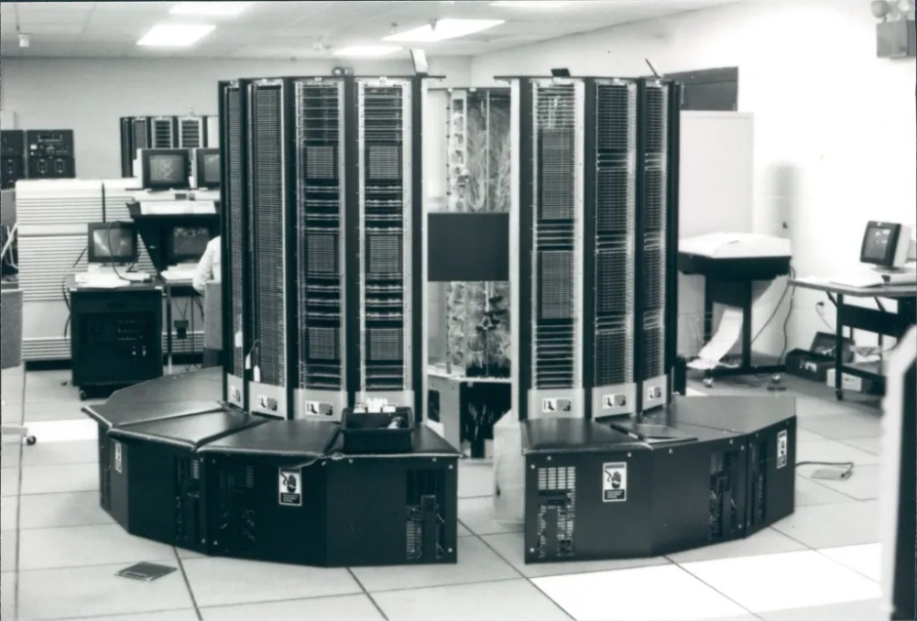
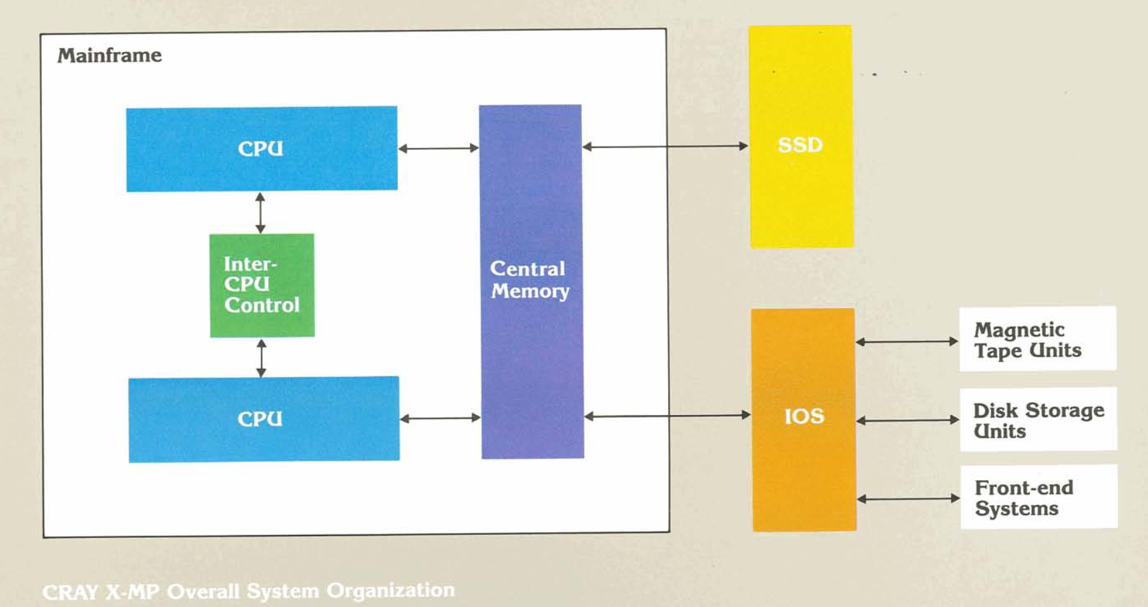
经典并行向量处理机：Cray X-MP
Cray X-MP
Cray X-MP核心架构

Slide 41
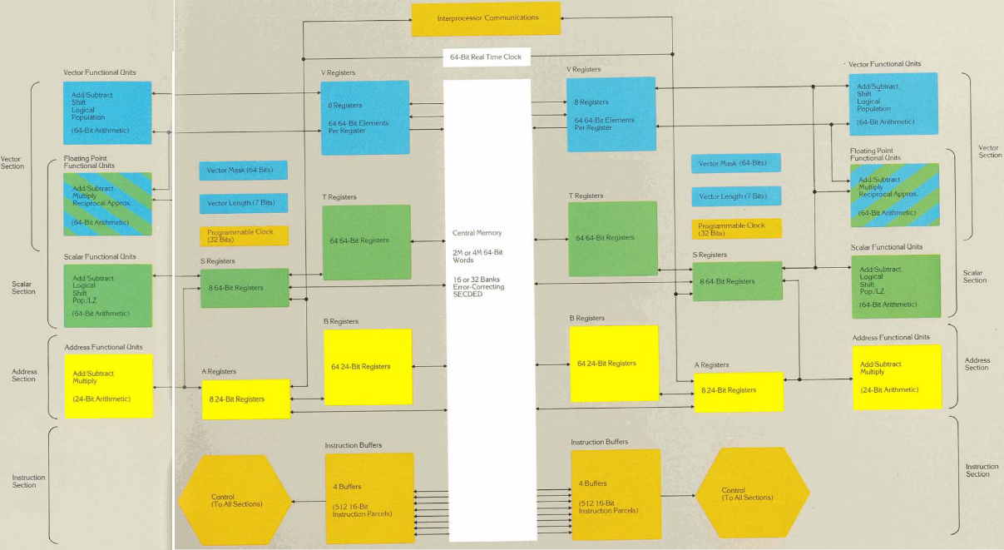
Cray X-MP 组织形式细节
CPU控制部分
CPU通信部分
中央内存
I/O主机部分
I/O子系统
固态存储设备

Slide 42
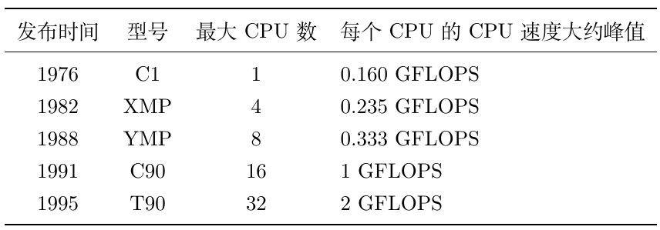
经典并行向量处理机：Cray 家族
Cray 系列并行处理器性能

Slide 43
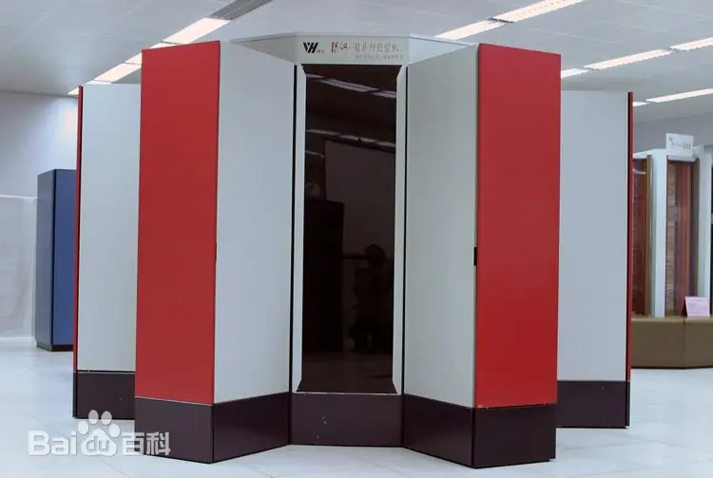
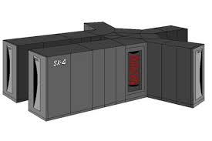
经典并行向量处理机：银行1号与NEC SX-4
银河1号（银河系列）高性能计算机是1983年中国自主研发的一款超级计算机，属于中国国家超级计算中心的高性能计算平台之一。银河1号在设计和性能上具有一定的创新性和领先性，主要用于科学计算、气象预测、工程模拟、数据处理等领域。
1994年11月，NEC在全球推出SX-4系列超级计算机所示，其最大向量性能可达1 teraFLOPS（每秒进行一万亿次浮点运算），采用CMOS和并行处理技术，性能卓越。

Slide 44
并行向量处理机未来发展
尽管并行向量处理机在许多领域表现出色，但其发展也面临一些不足和挑战。首先，PVP系统通常对程序的向量化优化要求较高，需要专门的编程技术和工具支持，这可能增加了开发和维护的复杂性。此外，PVP的硬件成本较高，尤其是在大规模部署时，能耗和散热问题也成为制约其发展的瓶颈。
PVP通常需要与其他计算平台（如GPU、FPGA等）协同工作，构建异构计算系统，这要求开发人员具备更多的硬件与软件整合能力。

Slide 45
PVP 部分的主要参考资料
[1] http://s3data.computerhistory.org/brochures/cray.x-mp.1983.102646267.pdf
[2] https://cray-history.net/faq-1-cray-supercomputer families/#TOC3
[3] https://museum.ipsj.or.jp/en/computer/super/0018.html

Slide 46
MIMD：MPP 与 Cluster
刘旭昭 SY2406327

Slide 47
MPP 的概念
MPP（Massively Parallel Processing） 是⼀种基于分布式计算的体系结构，旨在通过⼤量独⽴的计算节点并⾏执⾏计算任务。其核⼼思想是将⼀个⼤的数据处理任务分解为多个⼩的⼦任务，并在多个处理器上同时执⾏这些⼦任务，以实现⾼效的并⾏处理。
每个节点都有独⽴的磁盘存储系统和内存系统，业务数据根据数据库模型和应⽤特点划分到各个节点上，每台数据节点通过专⽤⽹络或者商业通⽤⽹络互相连接，彼此协同计算。
MPP 具有完全的可伸缩性、⾼可⽤、⾼性能、优秀的性价⽐、资源共享等优势。

Slide 48
MPP 的节点互联机制
不同于NUMA 是在单台物理服务器内部，通过⾼速互联实现处理器与本地内存的⾮⼀致性访问，MPP 是通过⽹络互联实现多个节点的分布式计算，每个节点通常是⼀个独立的 SMP 系统。节点互联通常由 专⽤硬件 和 ⾼速通信⽹络 组成。这些计算节点通常拥有独⽴的内存，但节点间的通信延迟较低，通常采⽤ 专⽤的⾼速⽹络（如 InfiniBand）来减少通信开销。

Slide 49
MPP 的特点
任务并⾏执⾏
数据分布式存储
分布式计算
⾼并发
横向扩展
Shared Nothing架构

Slide 50
Cluster 的概念
计算集群通常指的是由多台独⽴的计算机（节点）组成的⼀个集合。这些计算机通过⽹络互联，共享任务来完成并⾏计算。计算集群的计算资源可以是同质的（所有节点具有相同硬件）或异质的（不同节点可能具有不同硬件配置）。集群系统通常使⽤ 分布式内存 或 共享内存（取决于集群的实现）。
集群中的计算节点可以是低成本的标准服务器，通常配置为运⾏ Linux、Windows 或其他操作系统。

Slide 51
Cluster 的特点
节点互联集群系统通常依赖于标准硬件，⽽不是专⽤硬件。资源可能分散在多个物理机上，这些物理机通过标准⽹络连接（如千兆以太⽹、万兆以太⽹或InfiniBand）进⾏通信。集群的资源管理通常依赖于操作系统和调度软件（如 Slurm、PBS、Torque、Hadoop 等）。
计算集群的通信可能不像 MPP 那样具备专⻔的硬件⽀持，通信延迟相对较⾼，特别是在⼤规模集群中。

Slide 52
Cluster 的优点与缺点
优点
成本低：基于普通硬件，性价⽐⾼。
灵活性⾼：可轻松扩展或替换节点。
容错性：单个节点失效时不会导致整个系统瘫痪。
缺点：
管理复杂性：集群的管理和维护相对复杂，尤其是在⼤规模集群中。需要处理节点的故障、负载均衡、资源调度等任务。
通信开销：集群中节点之间的通信依赖于⽹络带宽和延迟，在⼤规模集群中，通信开销可能会成为瓶颈。
⼀致性问题：在分布式存储系统中，如何保证数据的⼀致性和完整性是⼀个重要的问题，尤其是在节点之间频繁进⾏数据交换时

Slide 53
MPP vs Cluster
两者的区别在于，MPP 系统往往设计上更加集成、专⽤，追求极致的并⾏计算性能，⽽ 集群系统 则更多依赖通⽤计算节点，通过灵活的资源管理实现分布式计算，适⽤范围更⼴。

Slide 54
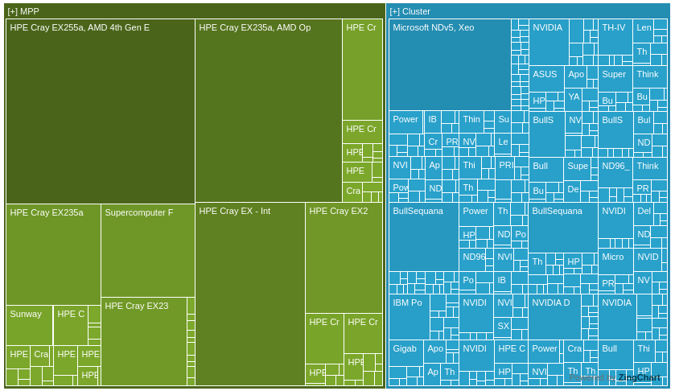
MPP vs Cluster
Top500 中 MPP 与 Cluster 占比情况
面积正比于单个超级计算机的 Rmax

Slide 55
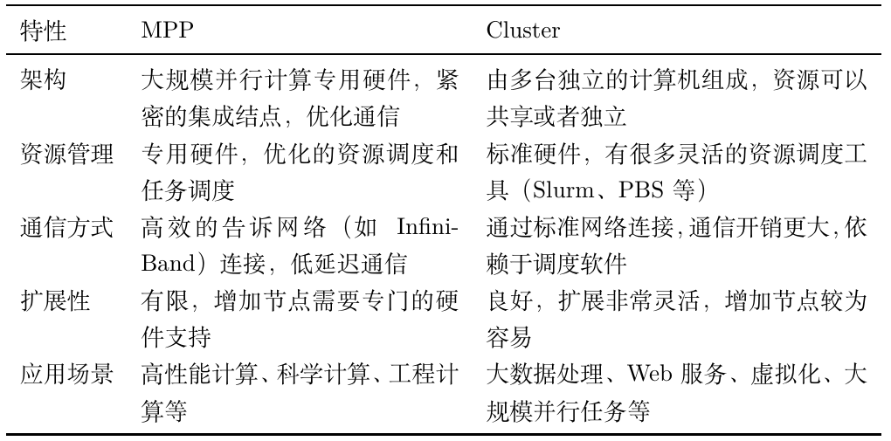
MPP vs Cluster

Slide 56
相关代表性论文
MPP
Hennesy, J. L., & Patterson, D. A. (1990). Computer Architecture: A Quantitative Approach
Kirk, D. (1983). "The Design of a Highly Parallel Processor"
Cluster
- Buyya, R., & Murshed, M. (2002). "GridSim: A Toolkit for the Modeling and Simulation of Grid Computing Environments"-
Culler, D. E., & Singh, J. P. (1999). "Parallel Computer Architecture: A Hardware/Software Approach"

Slide 57
总结
郭冠男 SY2406410

Slide 58
趋势
从PVP到MPP/Cluster
从UMA到NUMA
MPP：科研机构
Cluster：商用基础设施

Slide 59
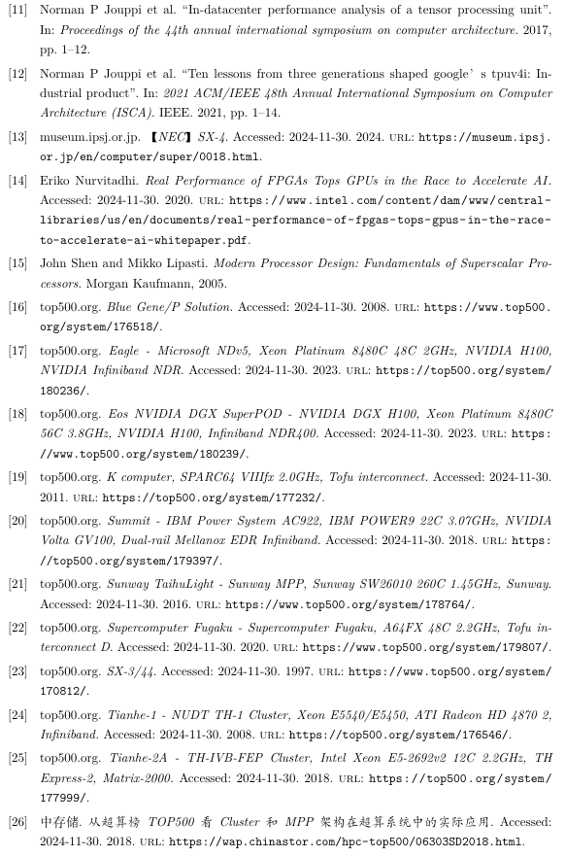
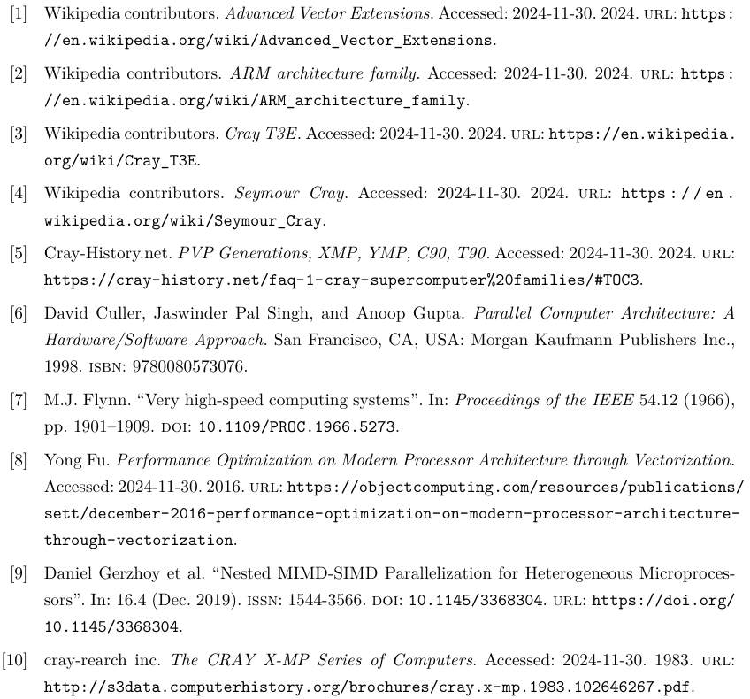
数据来源与其他参考文献

